Slide 1
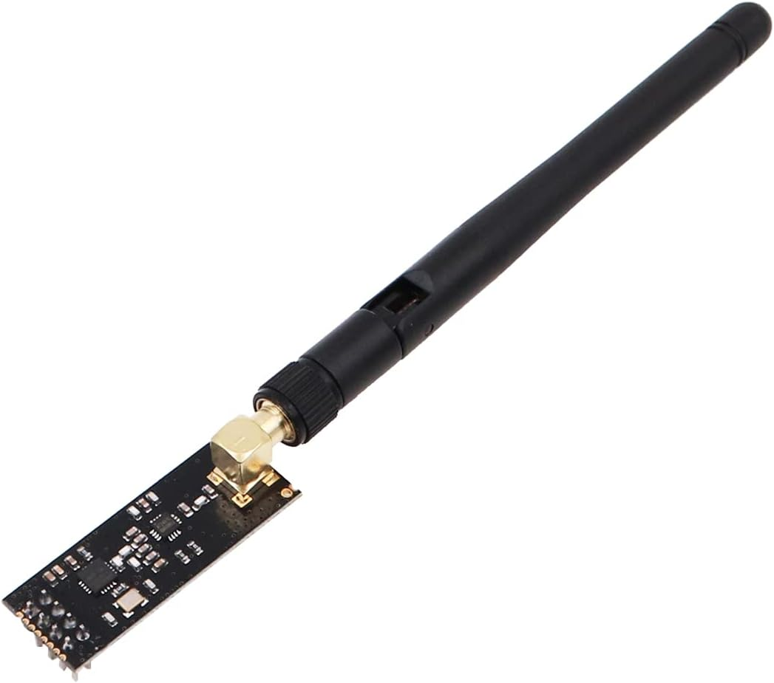
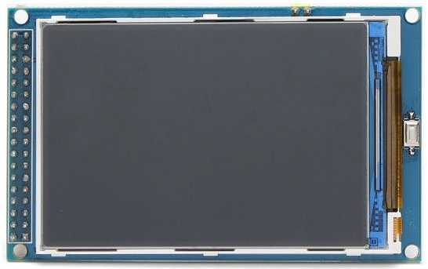
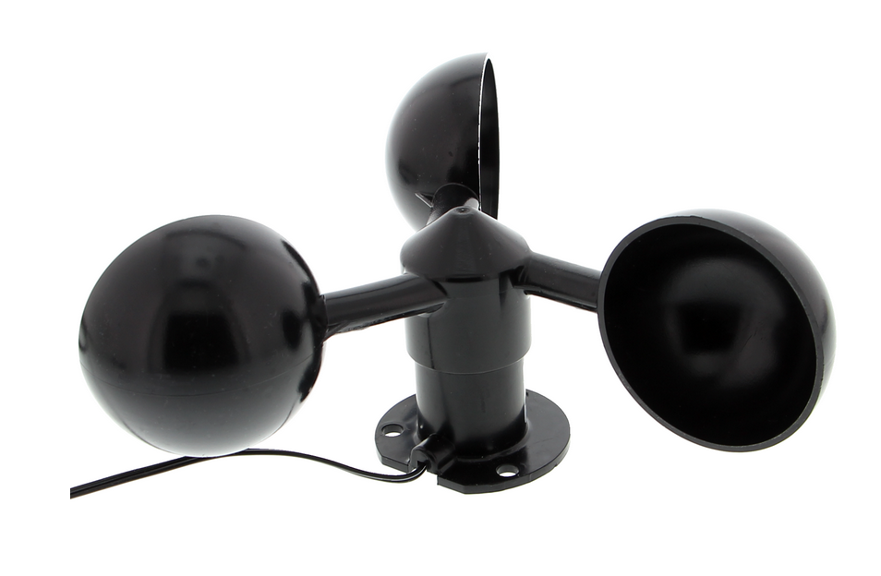
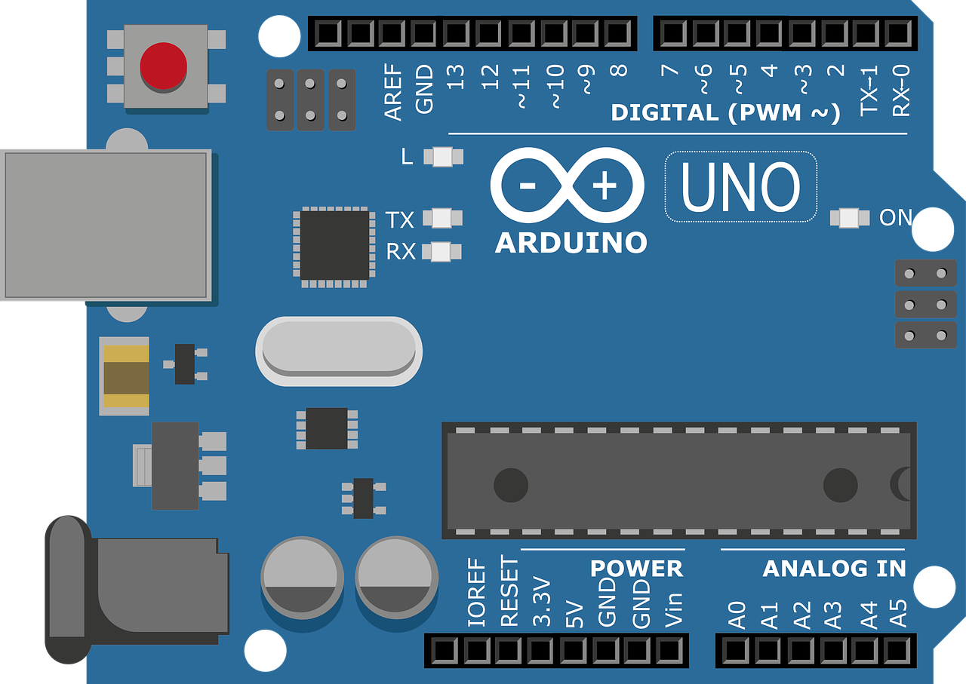
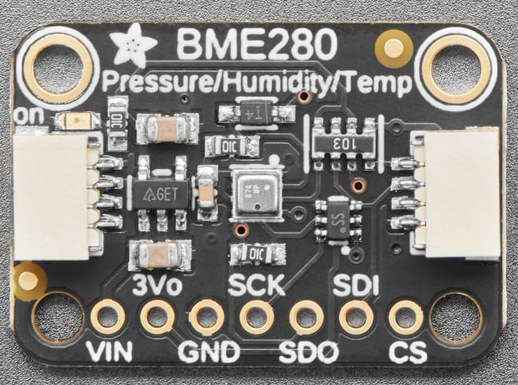
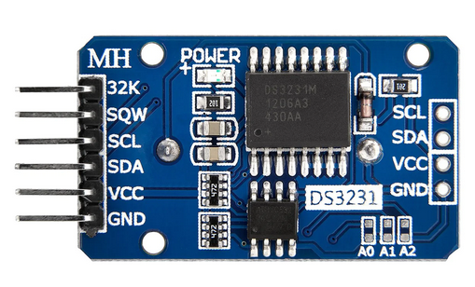
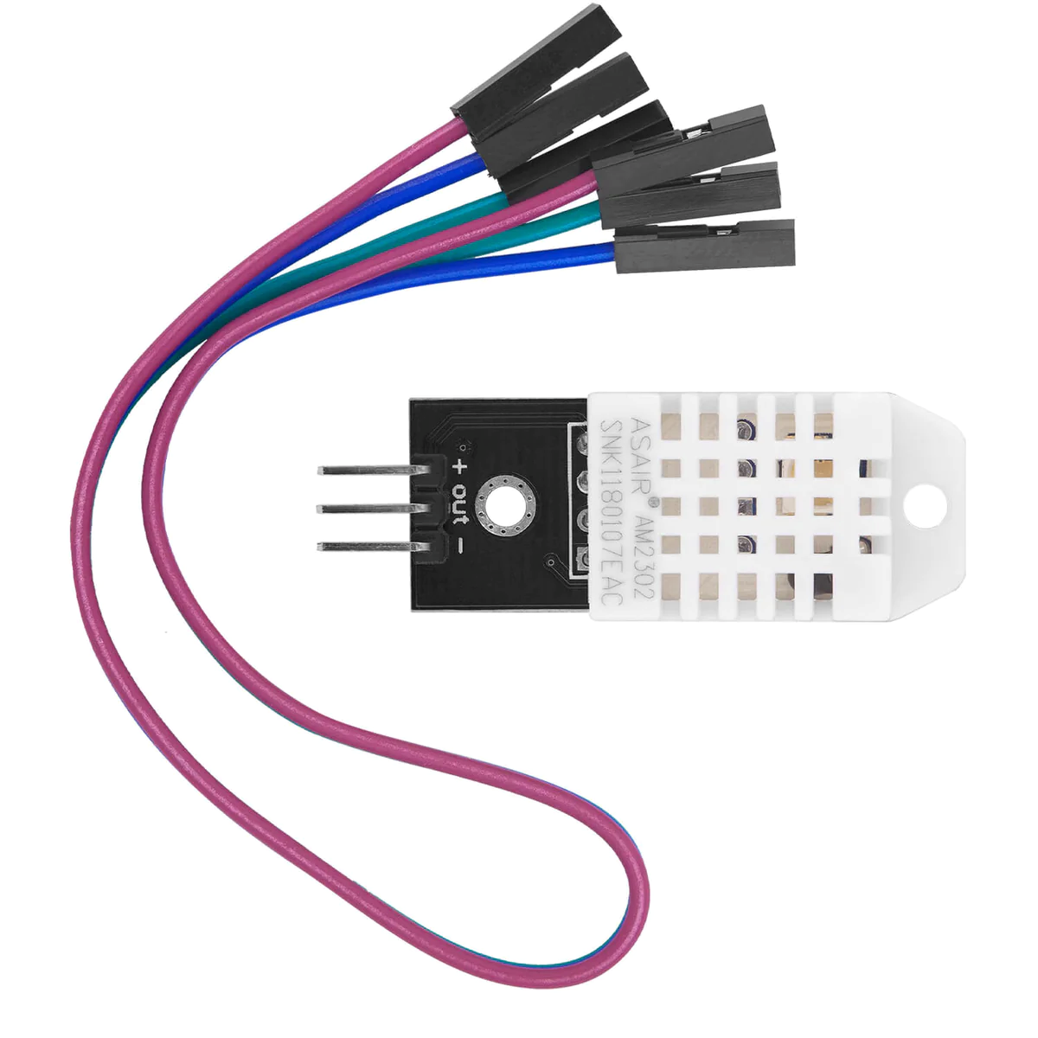
Innenbereich
Außenbereich
Display
Funk/Empfänger
Modul
Funk/Empfänger
Modul
Anemometer
Barometer
Temperatur und
Feuchtigkeitssensor
Temperatur und
Feuchtigkeitssensor
Echtzeituhr
Echtzeituhr

Slide 2
Innenbereich
Außenbereich
Spannungsversorgung
Spannungsversorgung
Anemometer
Display
Funk/Empfänger
Modul
Funk/Empfänger
Modul
Arduino
Arduino
Barometer
Echtzeituhr
Echtzeituhr
Temperatur- und Feuchtigkeitssensor
Temperatur- und Feuchtigkeitssensor
Legende:
Signal
Spannung
Kabellose Signale

Slide 3
https://pixabay.com/de/illustrations/arduino-arduino-uno-technologie-2168193/
https://www.az-delivery.de/en/products/dht22-temperatursensor-modul
https://www.amazon.de/DollaTek-NRF24L01-Funk-Transceiver-Modul-antistatischem-kompatibel/dp/B07PQPFTWZ/ref=sr_1_3?__mk_de_DE=%C3%85M%C3%85%C5%BD%C3%95%C3%91&keywords=NRF24L01&sr=8-3
https://www.az-delivery.de/en/products/ds3231-real-time-clock
https://www.electronics-lab.com/project/using-3-2-hx8357b-color-tft-display-arduino/

